Slide 1
Supporto alla corretta gestione dei dati all’Università di Bologna
Mario Marino
Research Services Coordination Unit, Research Division (ARIC)
Alma Mater Studiorum – Università di Bologna

Slide 2
Indice
1 - Contesto UNIBO
2 - Come gestire i dati della ricerca?
3 - Professioni di supporto
4 - Data Steward in Unibo
5 - Supporto: strategie, azioni, tipologie
6 - Data Management Plan
7 - Percorsi e strumenti di supporto: strong vs light
8 - Riassumendo
9 - Contatti

Slide 3
Contesto UNIBO
L'Alma Mater riconosce il ruolo strategico dei dati per migliorare sensibilmente la qualità della ricerca, in termini di trasparenza e accessibilità, e il suo impatto, in termini di disseminazione e valorizzazione.
«Openness of research, and results that are verifiable and reproducible where applicable, strongly contribute to quality.» (COARA's Agreement)
«[…] contribuire alla realizzazione del paradigma dei dati FAIR nel sistema ricerca italiano […]» (tra gli obiettivi del Piano Nazionale per la Scienza Aperta)
Per questo si propone di sensibilizzare i propri ricercatori sull'importanza della gestione FAIR dei dati, di fornire loro supporto e formazione sulle pratiche di FAIRificazione dei dati.
DATA
STEWARDS
INDICE

Slide 4
Open access
Citizen science
Dati della ricerca
Contesto UNIBO
delegata per la scienza aperta e i dati della ricerca
Da dicembre 2022, sotto il coordinamento funzionale del Prorettorato alla Ricerca
Obiettivo: favorire iniziative per l’accesso libero e senza barriere al sapere generato all’Università di Bologna, attraverso la creazione di percorsi di sensibilizzazione, formazione, supporto e incentivazione ai ricercatori e la partecipazione dell’Ateneo a reti nazionali e internazionali.
14 membri
Docenti con competenze Open Science
Personale TA da 5 aree (trasversalità)
glos – gruppo di lavoro open science
Costituito a marzo 2023, coordinato dalla Delegata
Obiettivo: contribuire all'implementazione delle azioni individuate dal presidio politico e supportare l’Ateneo nella definizione di policy e attività strategiche, in stretto coordinamento con i Referenti Open Science dei Dipartimenti e le varie aree tecnico amministrative.
INDICE

Slide 5
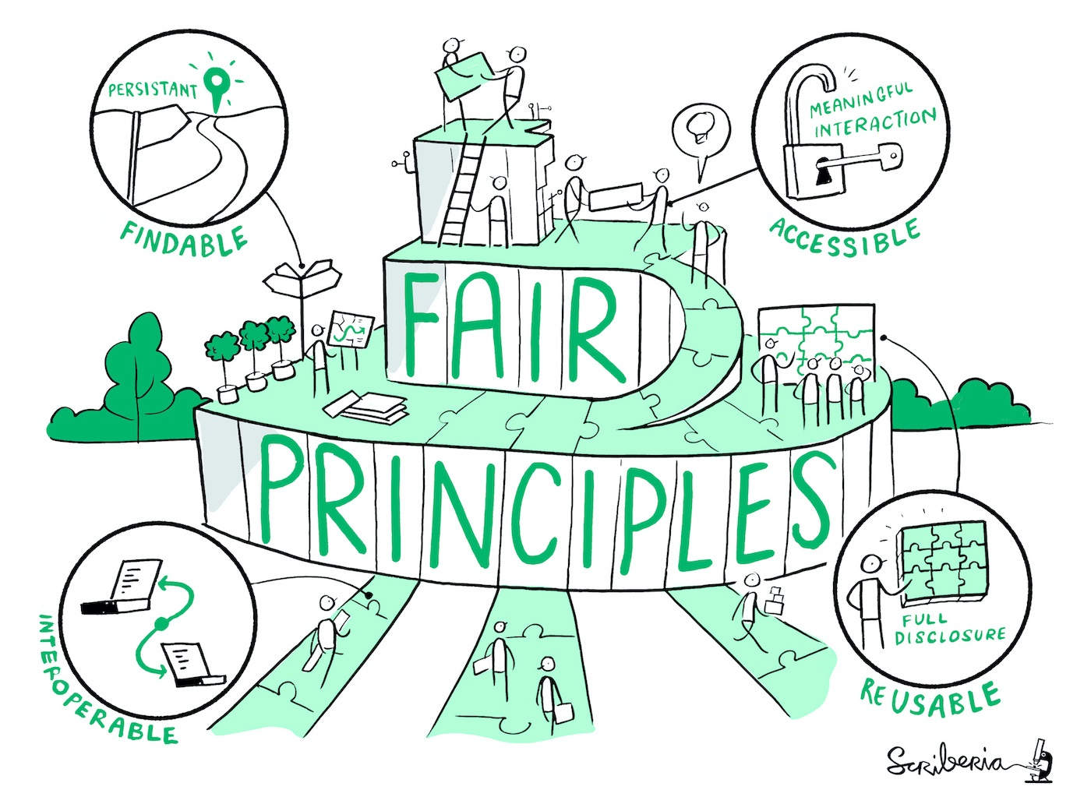
Come gestire i dati della ricerca?
Obblighi in Horizon Europe (HE) per la gestione dei dati:
Devono essere gestiti rispettando i principi FAIR
Devono rispettare gli obblighi legali di privacy, etica e IPR
Devono essere depositati rispettando il principio “as open as possible, as closed as necessary”, fondamentale per la cultura dell’OpenScience
Dove possibile, è opportuno mettere in atto strategie per rendere disponibili dati altrimenti non condivisibili:
Es. Anonimizzazione di dati personali
The Turing Way Community, & Scriberia. (2023). Illustrations from The Turing Way: Shared under CC-BY 4.0 for reuse. Zenodo. https://doi.org/10.5281/zenodo.7587336
INDICE

Slide 6
Principi FAIR
Rintracciabili
Accessibili
Facili da trovare online tramite PID, per uomini e macchine
Dati depositati in trusted repository, con metadati sempre accessibili
Findable
Accessible
Riutilizzabili
Interoperabili
Dati associati a chiare licenze per il riuso
Formati che consentono il riutilizzo, leggibili dalle macchine nel tempo
Reusable
Interoperable
INDICE

Slide 7
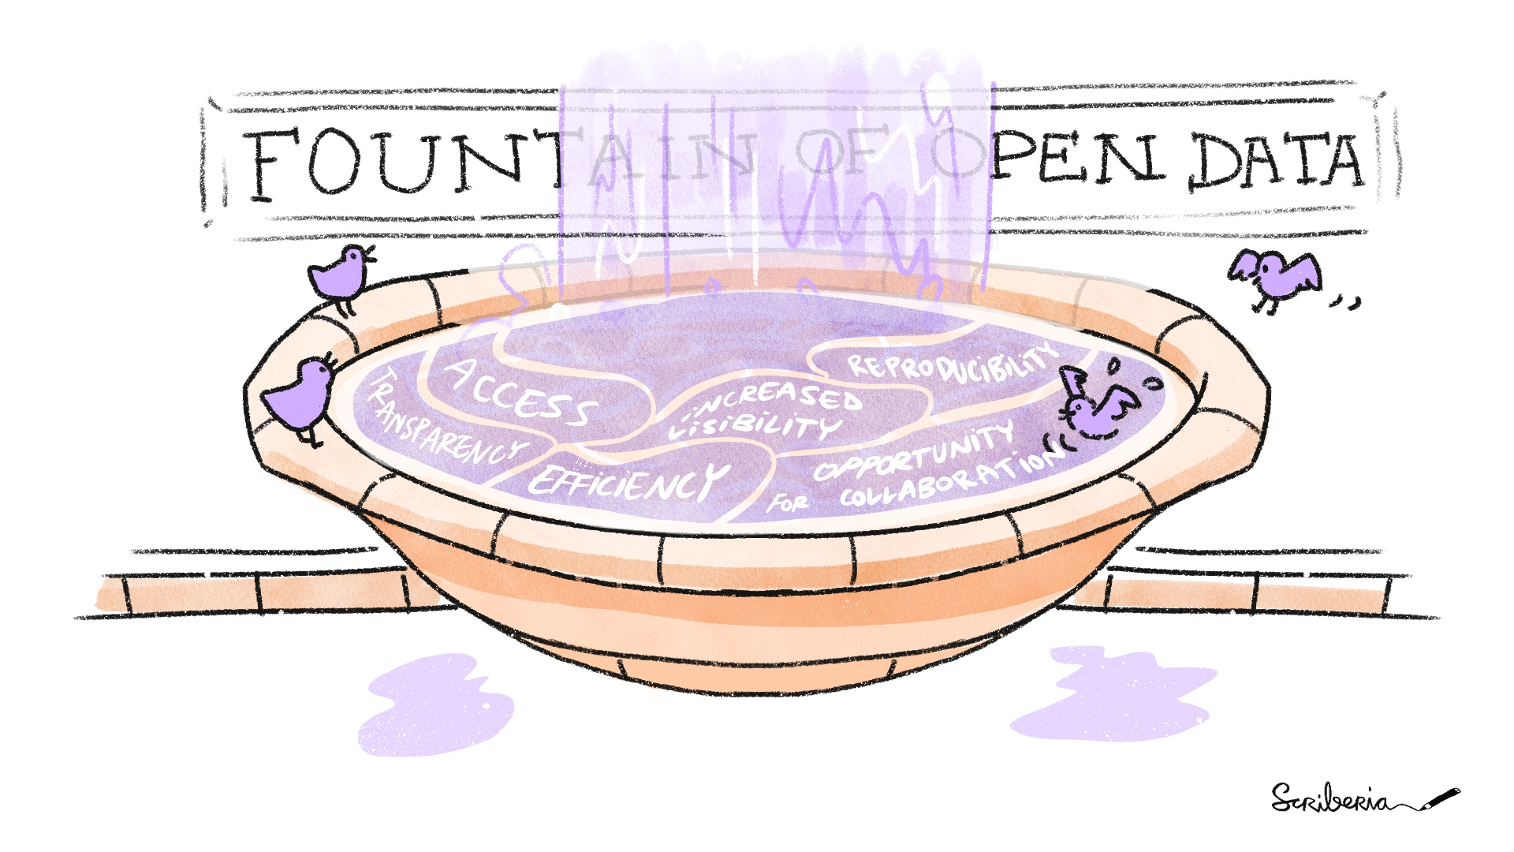
Open Science
Obblighi di Open Science in Horizon Europe sui dati e metadati dei dati:
Dati:
accesso aperto appena possibile sul repository, entro scadenze
CC BY o CC 0
deroghe in caso di problemi di privacy, etica, IPR
Metadati dei dati:
licenza aperta CC 0
informazioni su: dataset (descrizione, data di deposito, autori, luogo di conservazione e embargo); finanziamento Horizon Europe o Euratom; nome, acronimo e numero del progetto di sovvenzione; termini di licenza; identificatori persistenti per il dataset, gli autori coinvolti nell'azione
The Turing Way Community, & Scriberia. (2023). Illustrations from The Turing Way: Shared under CC-BY 4.0 for reuse. Zenodo. https://doi.org/10.5281/zenodo.7587336
INDICE
Tsoukala, V., Open Science in Horizon Europe (2021). https://es.slideshare.net/victsoukala/2021-05-oscytsoukala

Slide 8
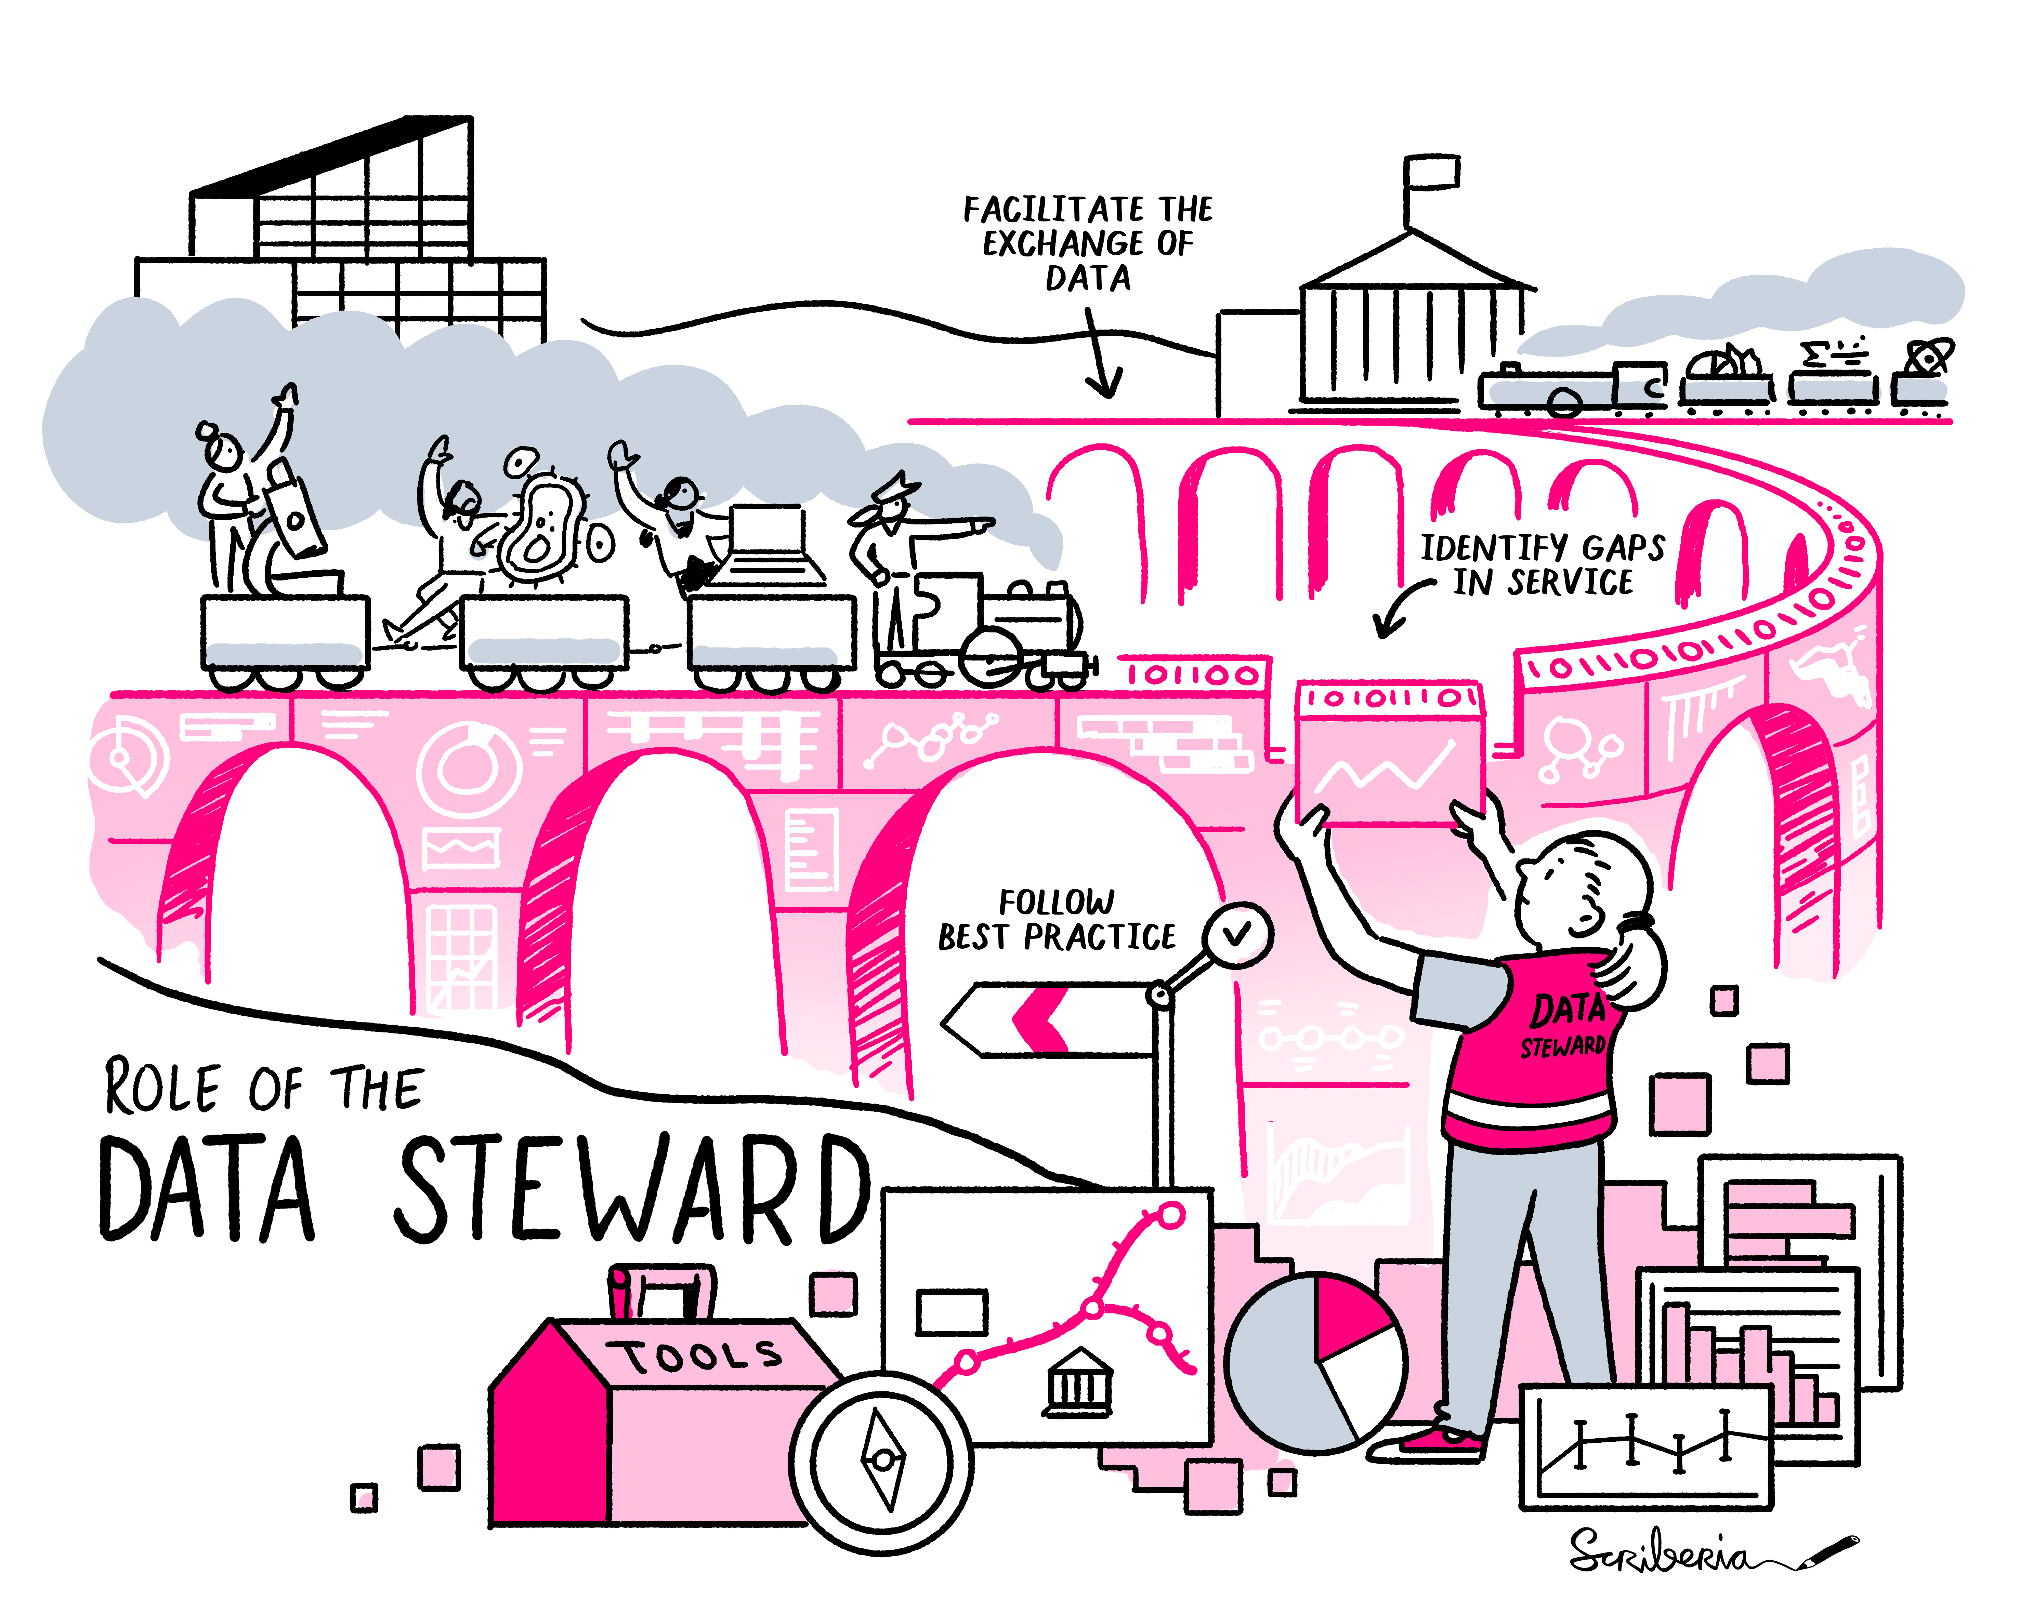
Professione di supporto - Europa
A partire dal 2017 si è sviluppata una nuova professione per il supporto alla corretta gestione del dato della ricerca:
Data steward
The Turing Way Community, & Scriberia. (2023). Illustrations from The Turing Way: Shared under CC-BY 4.0 for reuse. Zenodo. https://doi.org/10.5281/zenodo.7587336
Spesso chi svolge le funzioni di Data Steward non viene chiamato così, ma anche con diversi appellativi:
Data manager, DPO, Data steward, Data librarian, Information Management specialist, Data scientist, Data specialist, ecc
Wildgaard, Lorna, Vlachos, Evgenios, Nondal, Lars, Larsen, Asger Væring, & Svendsen, Michael. (2020). National Coordination of Data Steward Education in Denmark: Final report to the National Forum for Research Data Management (DM Forum) (Version 1). Zenodo. https://doi.org/10.5281/zenodo.3609516
Slide by Marta Teperek, «Data & Software roles of the future: Data stewardship and the Digital Competence Centre at TU Delft”, GenOA Week 2021. Slides
Per una panoramica più approfondita:
Il data steward: chi è, cosa fa e perché è fondamentale, 23 dicembre 2021, Valentina Pasquale https://www.icdi.it/it/news/121-il-data-steward-chi-e-cosa-fa-e-perche-e-fondamentale
INDICE

Slide 9
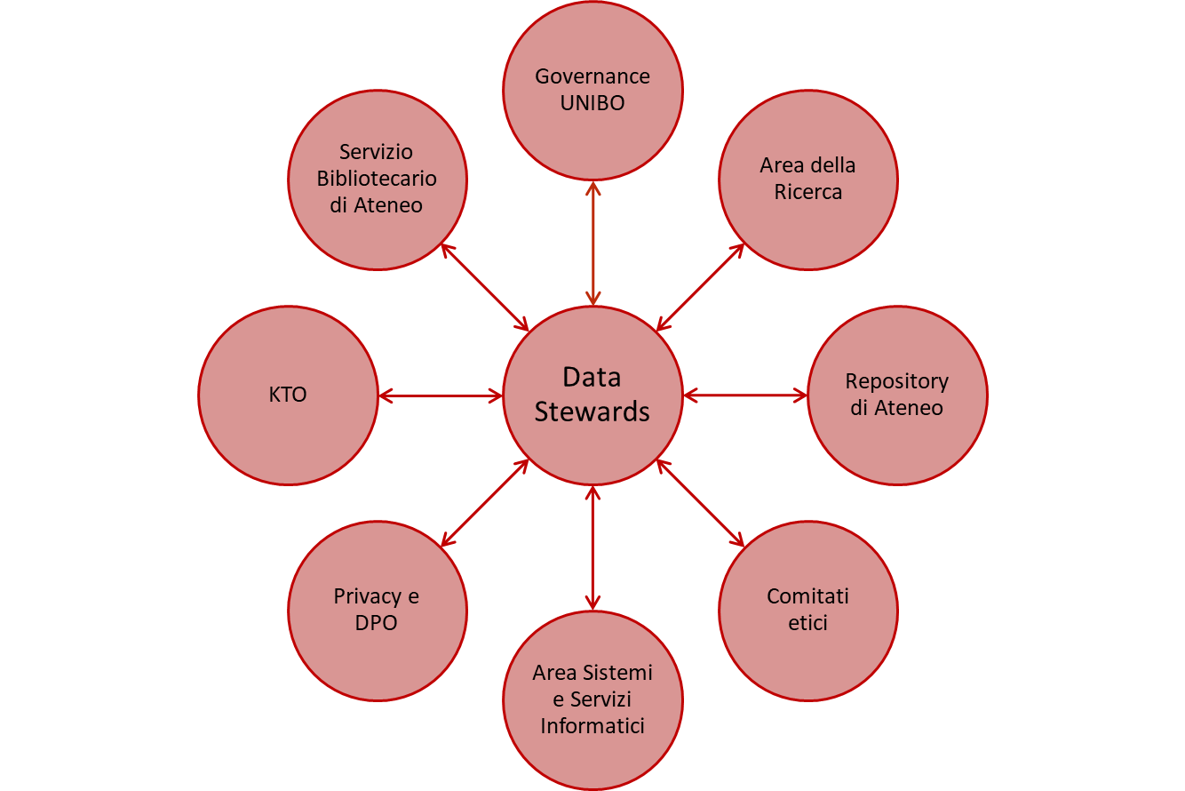
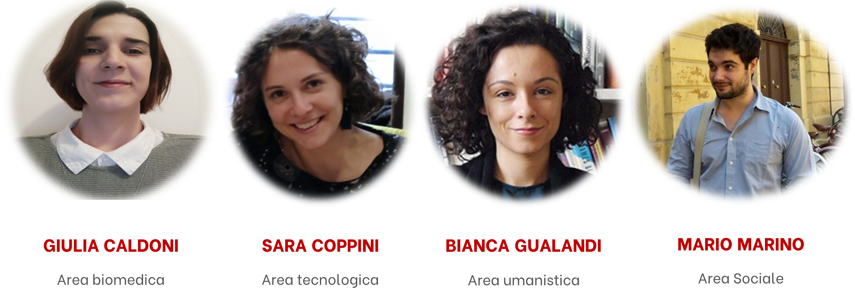
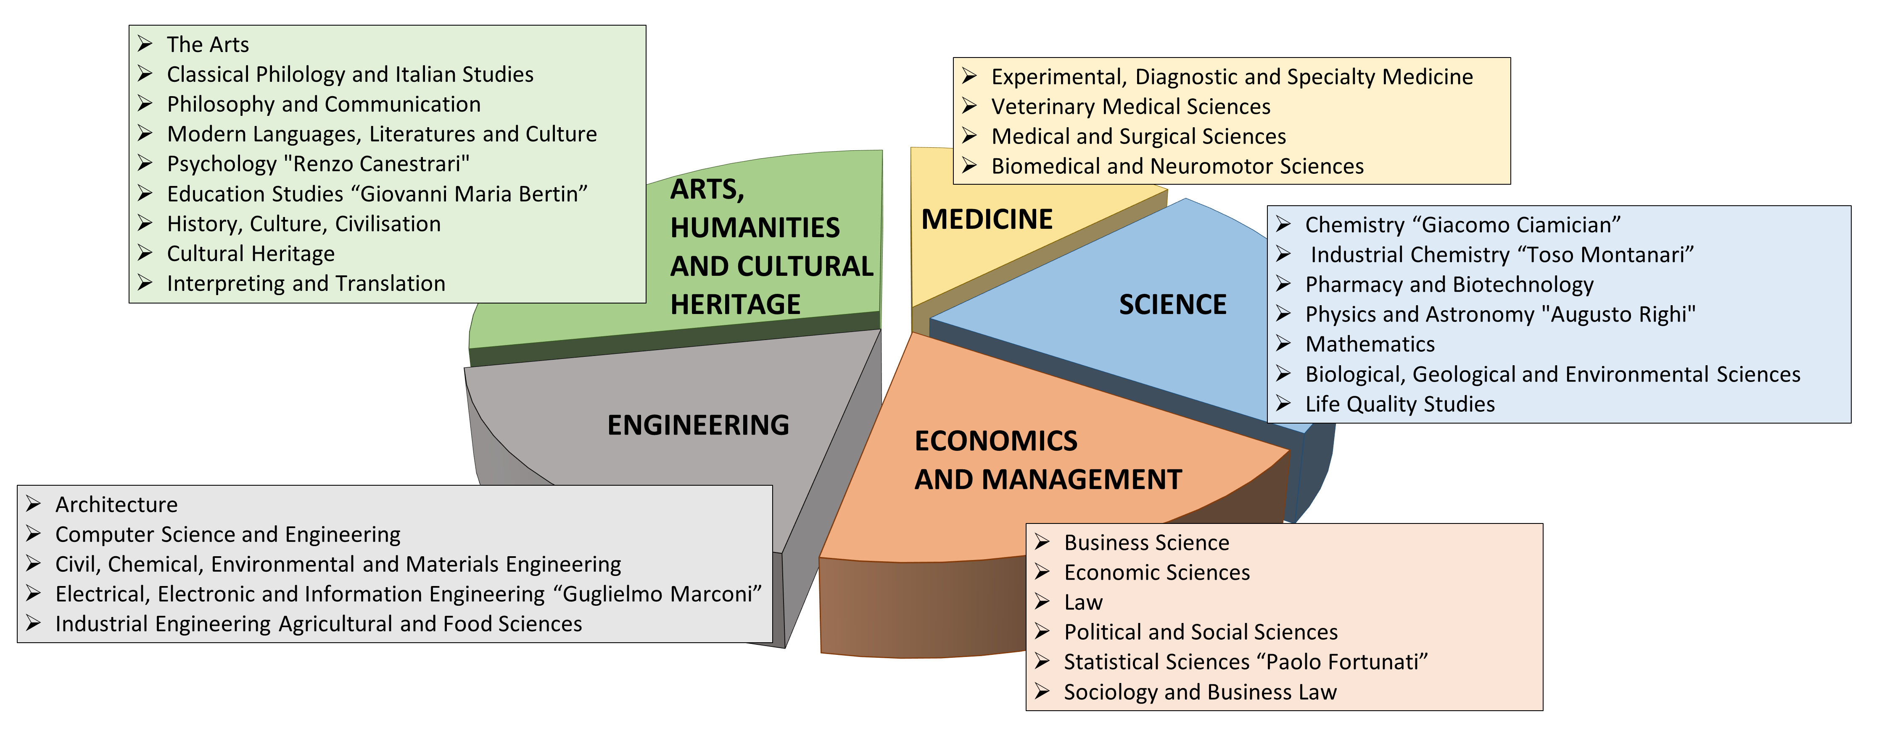
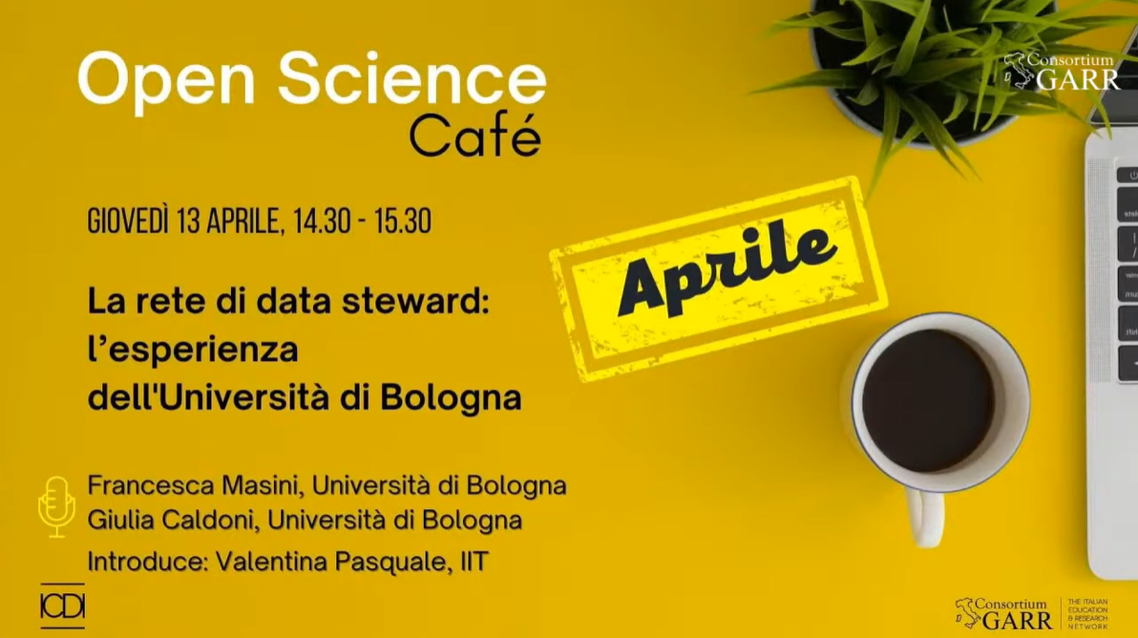
Data Steward in Unibo
Esperto di dominio
Professionista competente nella pianificazione e gestione responsabile dei dati durante tutto il ciclo di vita
Punto di contatto unico per ricevere indicazioni sulla gestione dei dati della ricerca
Servizio centralizzato presso l’Area della Ricerca (ARIC)
Per ulteriori dettagli, Open Science Cafè con presentazione di Giulia Caldoni:
La rete di data steward: l’esperienza di UniBO - 13 aprile 2023, https://www.youtube.com/watch?v=VAt8YxQ6iXg&list=PLkCrYNE3t5LpxjYwpZ3crsyopldqARmEA&index=13
INDICE

Slide 10
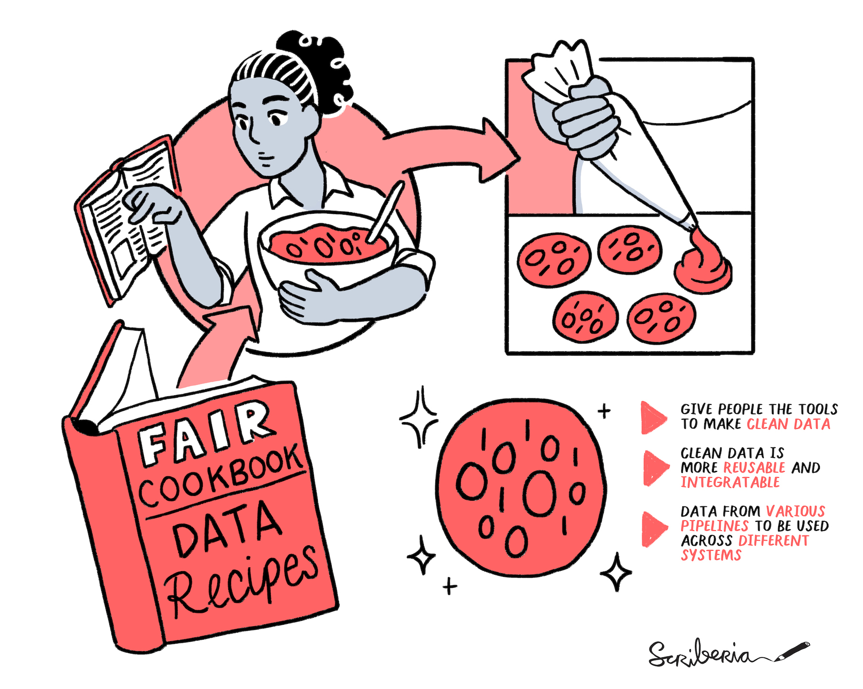
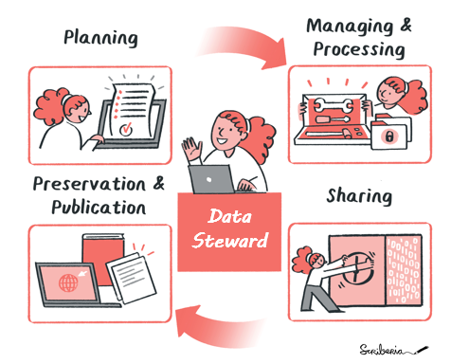
Ruolo dei Data Steward in Unibo
Supporto ai ricercatori nella gestione FAIR dei dati (Research Data Management - RDM)
Supporto ai ricercatori nella stesura del Piano di Gestione dei Dati (Data Management Plan – DMP)
Supporto alla Governance di Ateneo nella promozione dell’Open Science (Obiettivo 31, Piano Strategico Unibo 2022-2027)
The Turing Way Community, & Scriberia. (2023). Illustrations from The Turing Way: Shared under CC-BY 4.0 for reuse. Zenodo. https://doi.org/10.5281/zenodo.7587336
https://pianostrategico.unibo.it/it/principi/incrementare-senso-responsabilita-sociale-in-tutte-attivita/sviluppo-open-science
Modified. The Turing Way Community, & Scriberia. (2023). Illustrations from The Turing Way: Shared under CC-BY 4.0 for reuse. Zenodo. https://doi.org/10.5281/zenodo.7587336
INDICE

Slide 11
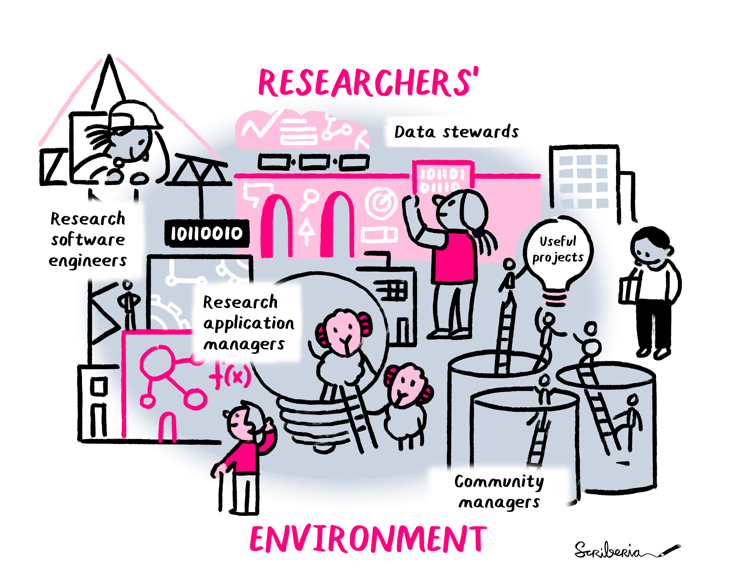
Qual è il contesto
Horizon Europe MA NON SOLO!
Supporto ai progetti Horizon Europe
Supporto ai progetti H2020 (quelli che stanno finendo)
Supporto a progetti PRIMA
Supporto a progetti PNRR
Supporto in generale ai ricercatori UNIBO
The Turing Way Community, & Scriberia. (2023). Illustrations from The Turing Way: Shared under CC-BY 4.0 for reuse. Zenodo. https://doi.org/10.5281/zenodo.7587336
INDICE

Slide 12
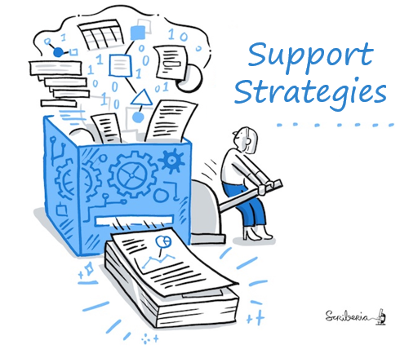
Strategie di supporto
Strategie differenti tra progetti Horizon Europe e gli altri progetti
Strategie differenti tra progetti coordinati, progetti mono-beneficiari, singoli ricercatori
INDICE
Modified. The Turing Way Community, & Scriberia. (2023). Illustrations from The Turing Way: Shared under CC-BY 4.0 for reuse. Zenodo. https://doi.org/10.5281/zenodo.7587336

Slide 13
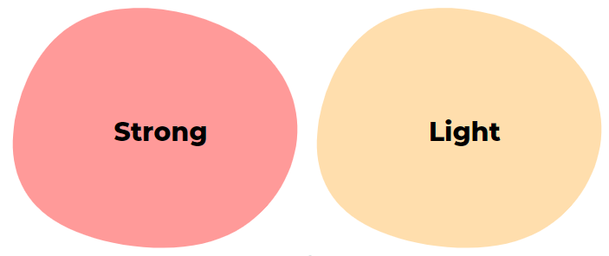
Tipologie di supporto
Progetti multibeneficiario in cui Unibo è il coordinatore e ha il DMP in carico
Progetti HE/H2020 mono-beneficiari
PNRR, in via di definizione
Progetti in cui Unibo è partner (anche se Unibo ha in carico il DMP)
Tutte le altre tipologie di progetti (es. PRIMA, PRIN, etc.)
In tutti i casi di ricerca che produce dati e sia opportuno redigere un DMP
INDICE

Slide 14
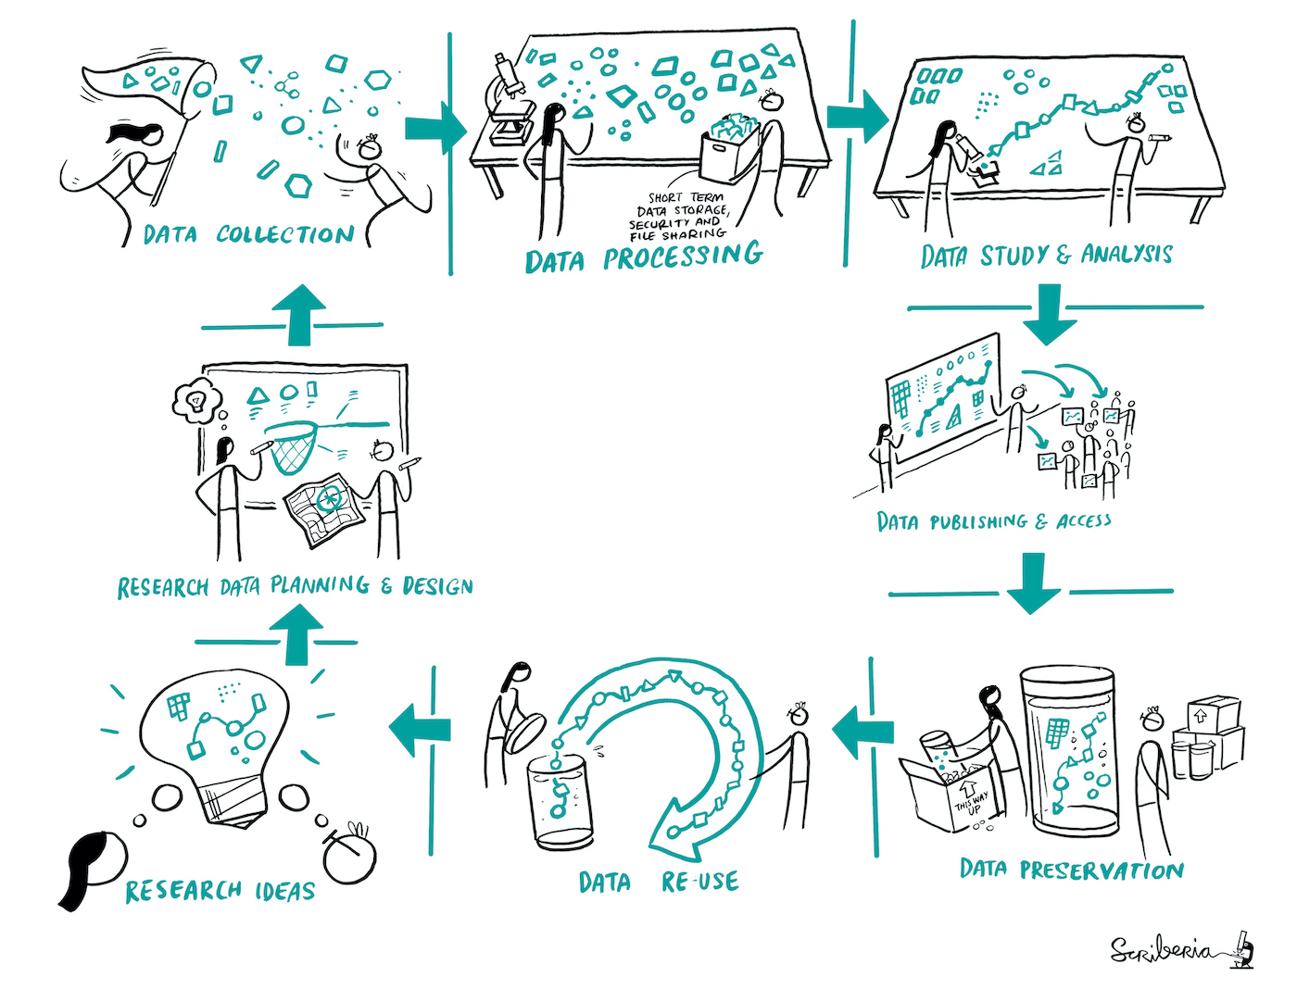
Principali azioni di supporto
Supporto alla redazione di un DMP e a una pianificazione cosciente del progetto (che tenga conto di buone pratiche, FAIR RDM e pilastri fondamentali dell’Open Science)
Condivisione di materiale informativo su obblighi di progetto e buone pratiche di FAIR RDM
Condivisione di template di DMP commentati con linee guida.
Creazione di strumenti per la raccolta di informazioni dai partner (es. form di Microsoft) sui dataset da includere nel DMP (progetti coordinati).
Supporto nella scelta di repository che rispetti gli obblighi di progetto
The Turing Way Community, & Scriberia. (2023). Illustrations from The Turing Way: Shared under CC-BY 4.0 for reuse. Zenodo. https://doi.org/10.5281/zenodo.7587336
INDICE

Slide 15
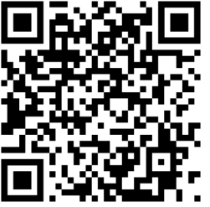
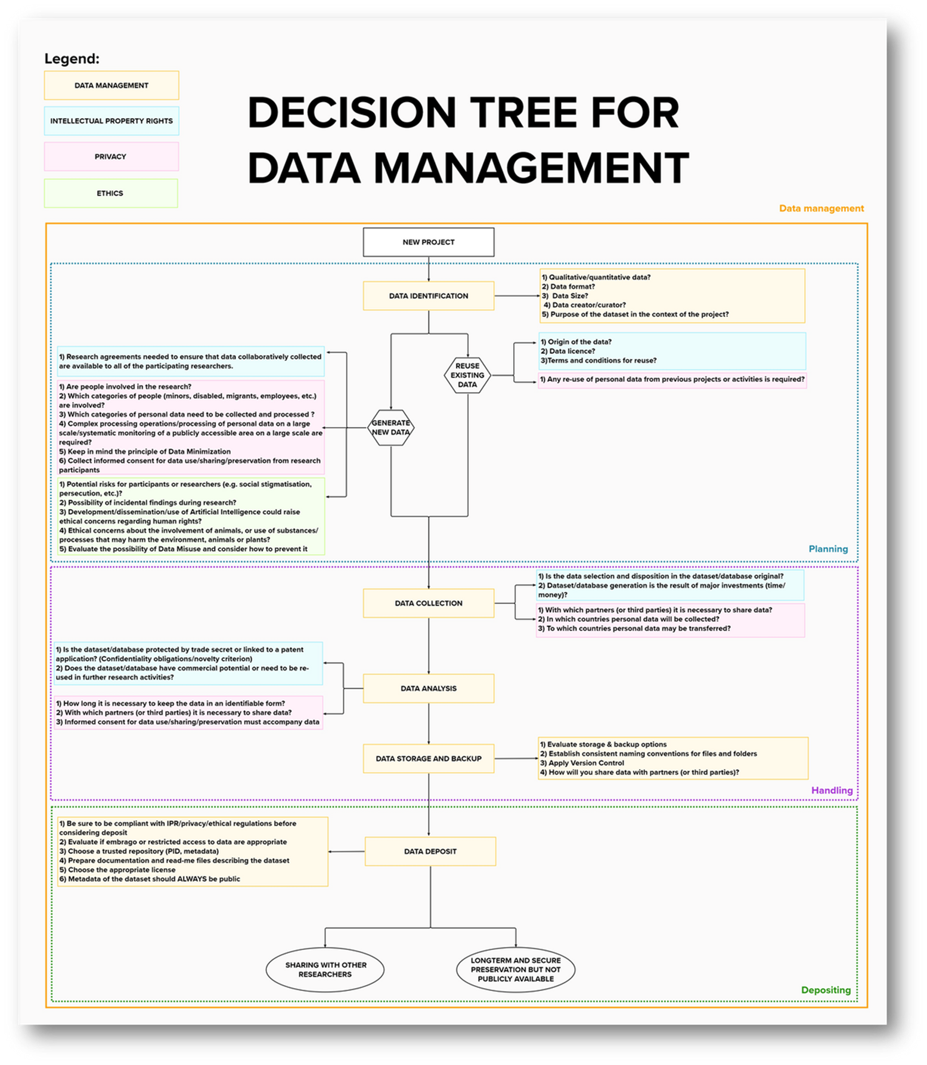
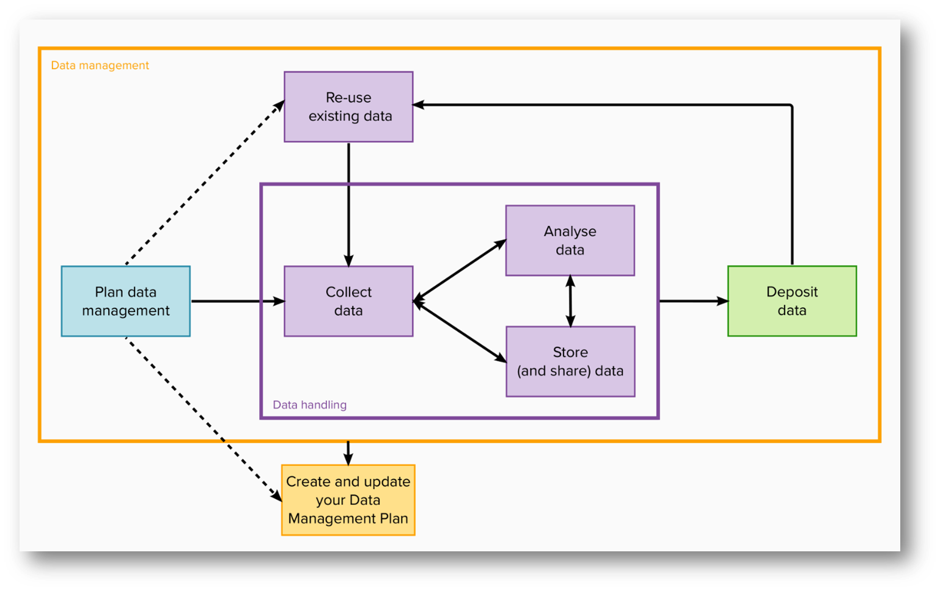
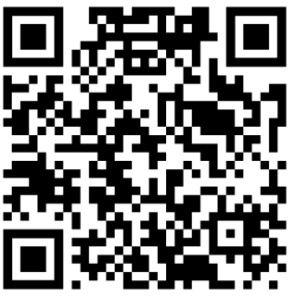
Privacy, Etica, IPR
Albero
Albero decisionale per la gestione dei dati:
https://doi.org/10.5281/zenodo.7190005
Ciclo di vita dei dati:
https://doi.org/10.5281/zenodo.7249051
Ciclo
INDICE

Slide 16
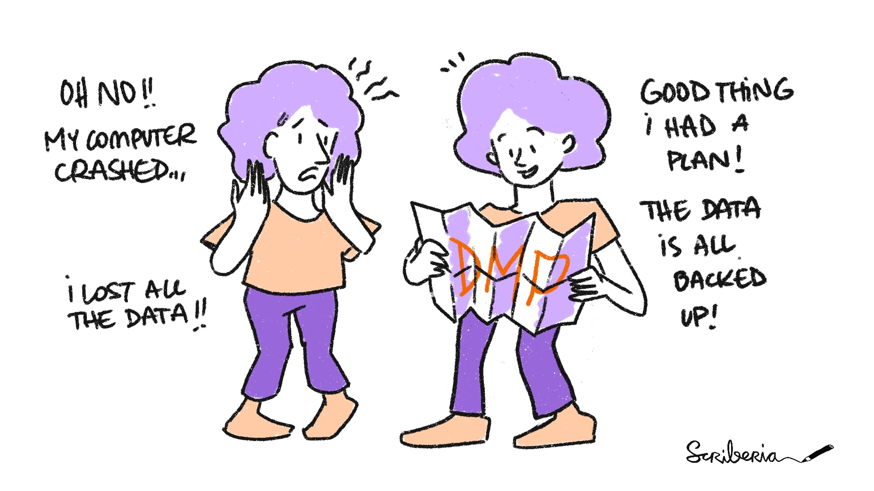
Data Management Plan – Cos’è
Documento che sintetizza le azioni compiute per gestire il dato, durante tutto il suo ciclo di vita
Strumento di lavoro utile per capire chi sta facendo cosa e quando con i dati all’interno di una ricerca
Garantisce che i dati siano di qualità elevata, sicuri e sostenibili.
Rende più facile l’applicazione dei principi FAIR durante una ricerca, perchè tramite questo è più semplice tenere traccia di come è stato trattato il dato
The Turing Way Community, & Scriberia. (2023). Illustrations from The Turing Way: Shared under CC-BY 4.0 for reuse. Zenodo. https://doi.org/10.5281/zenodo.7587336
INDICE

Slide 17
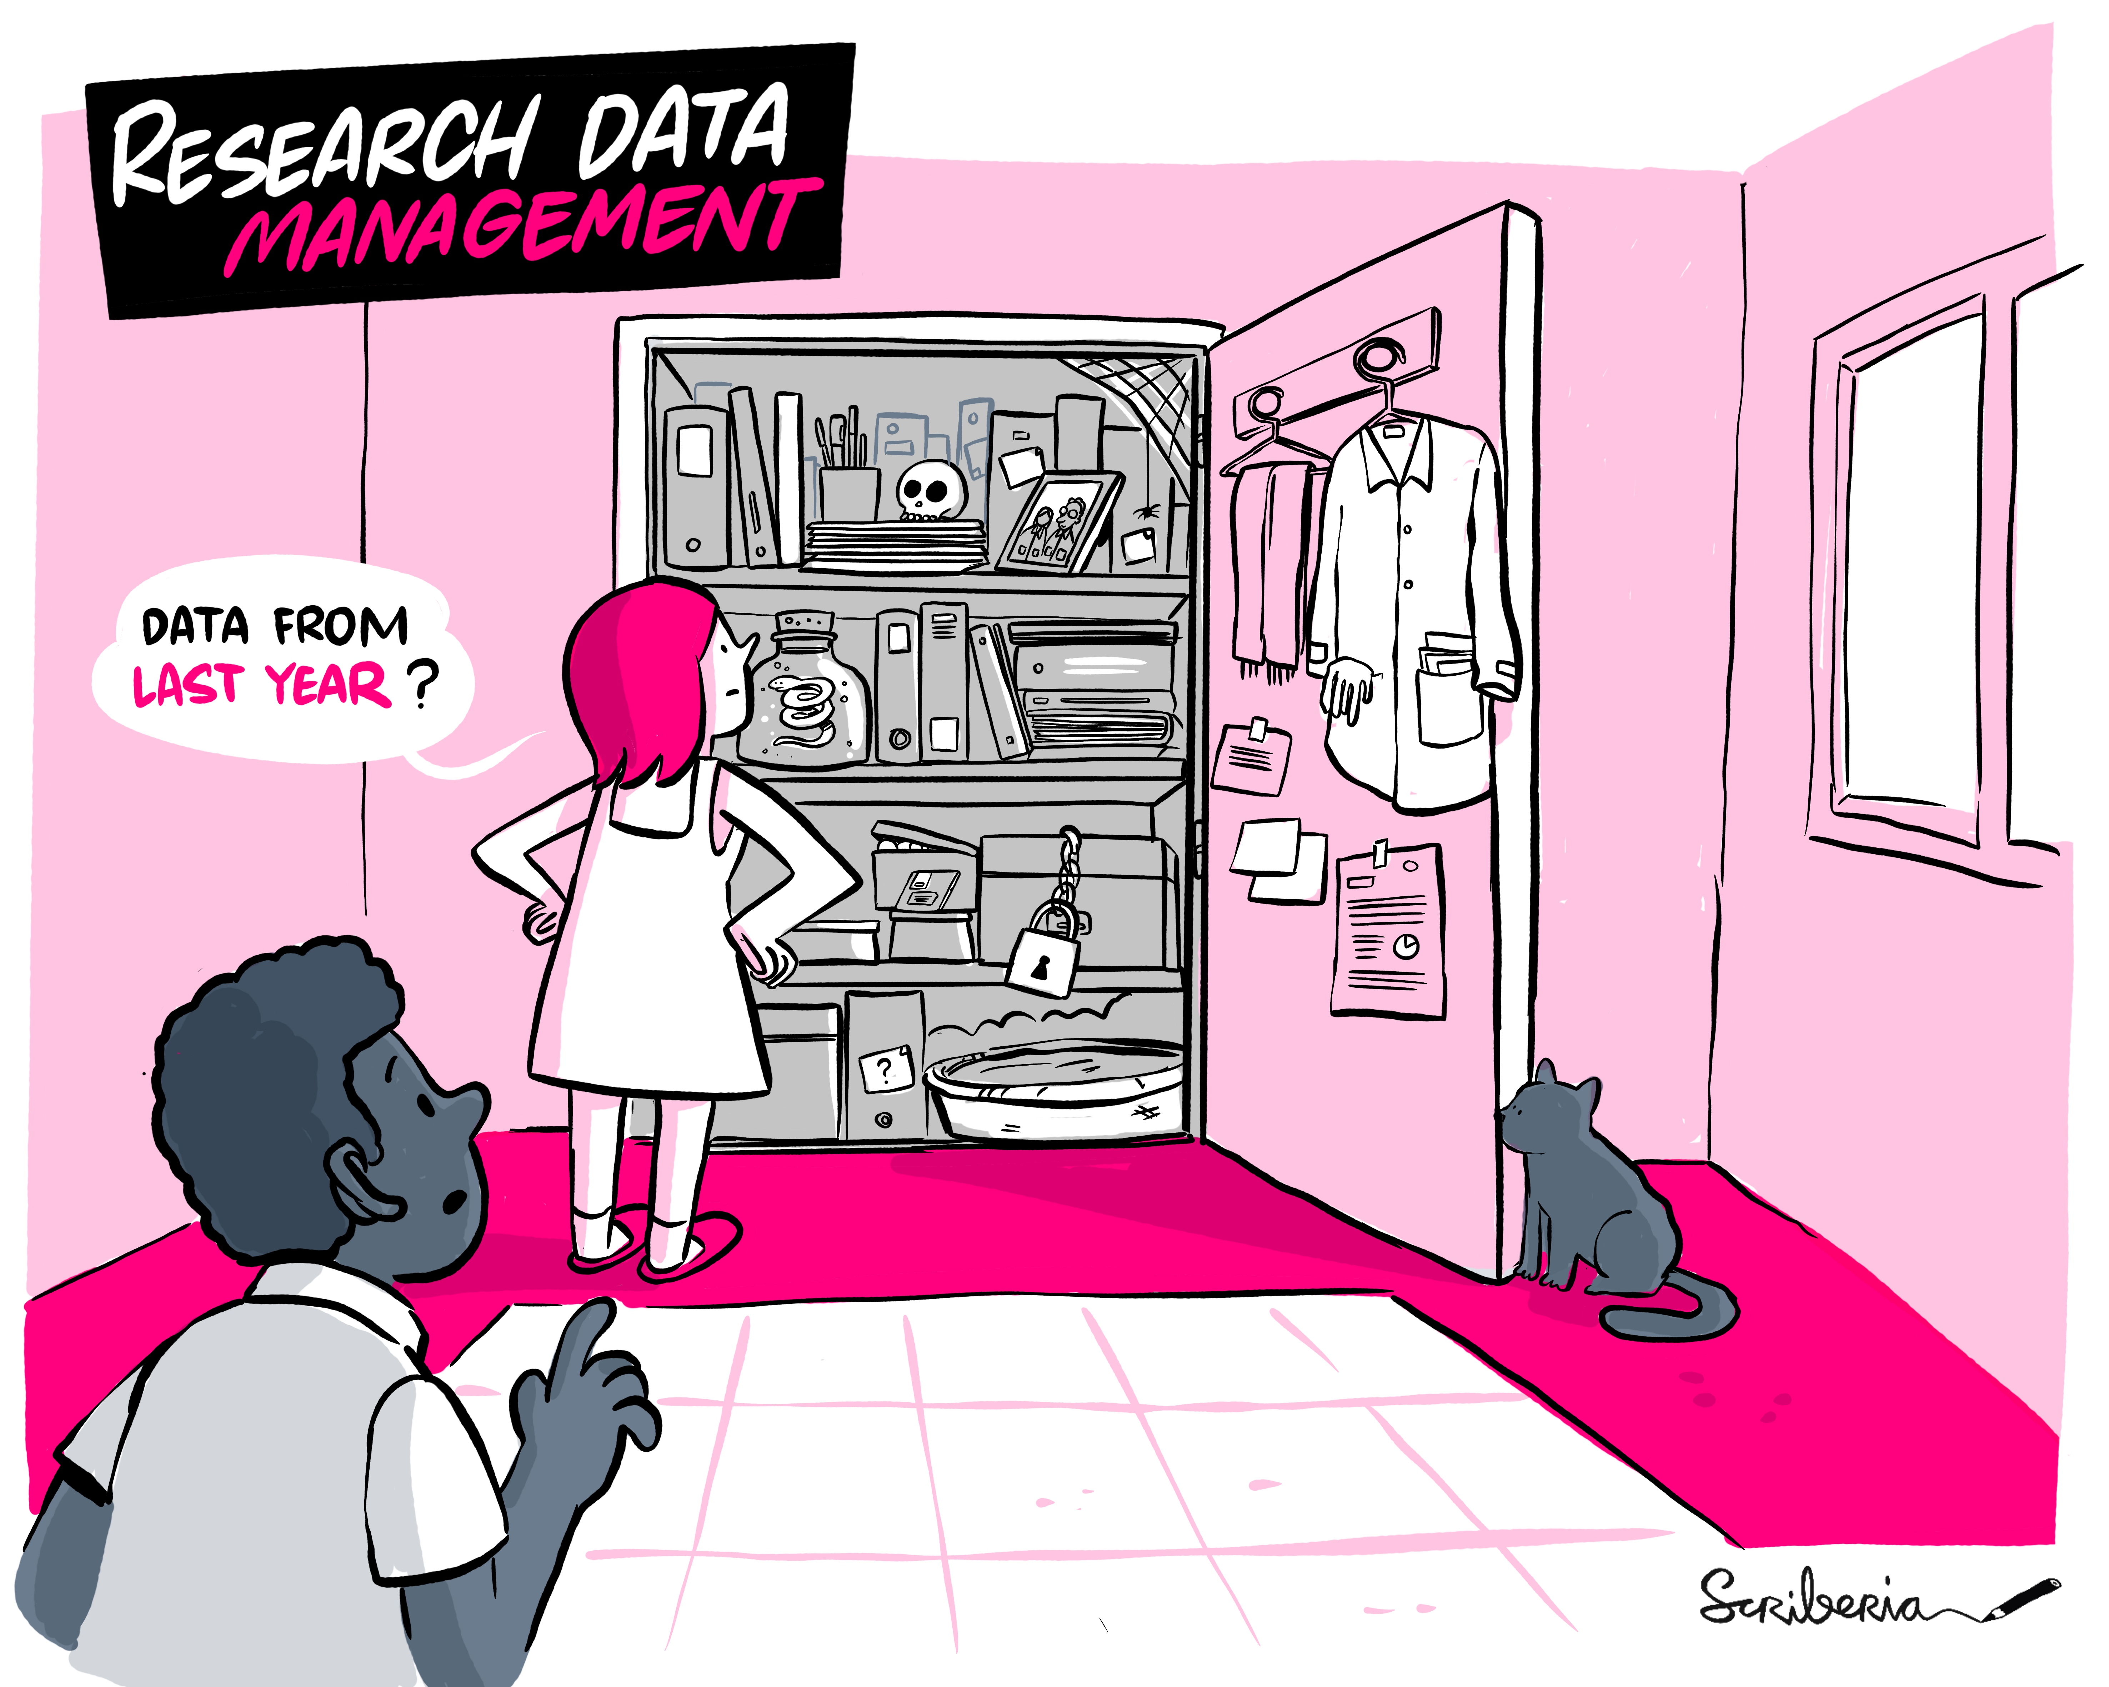
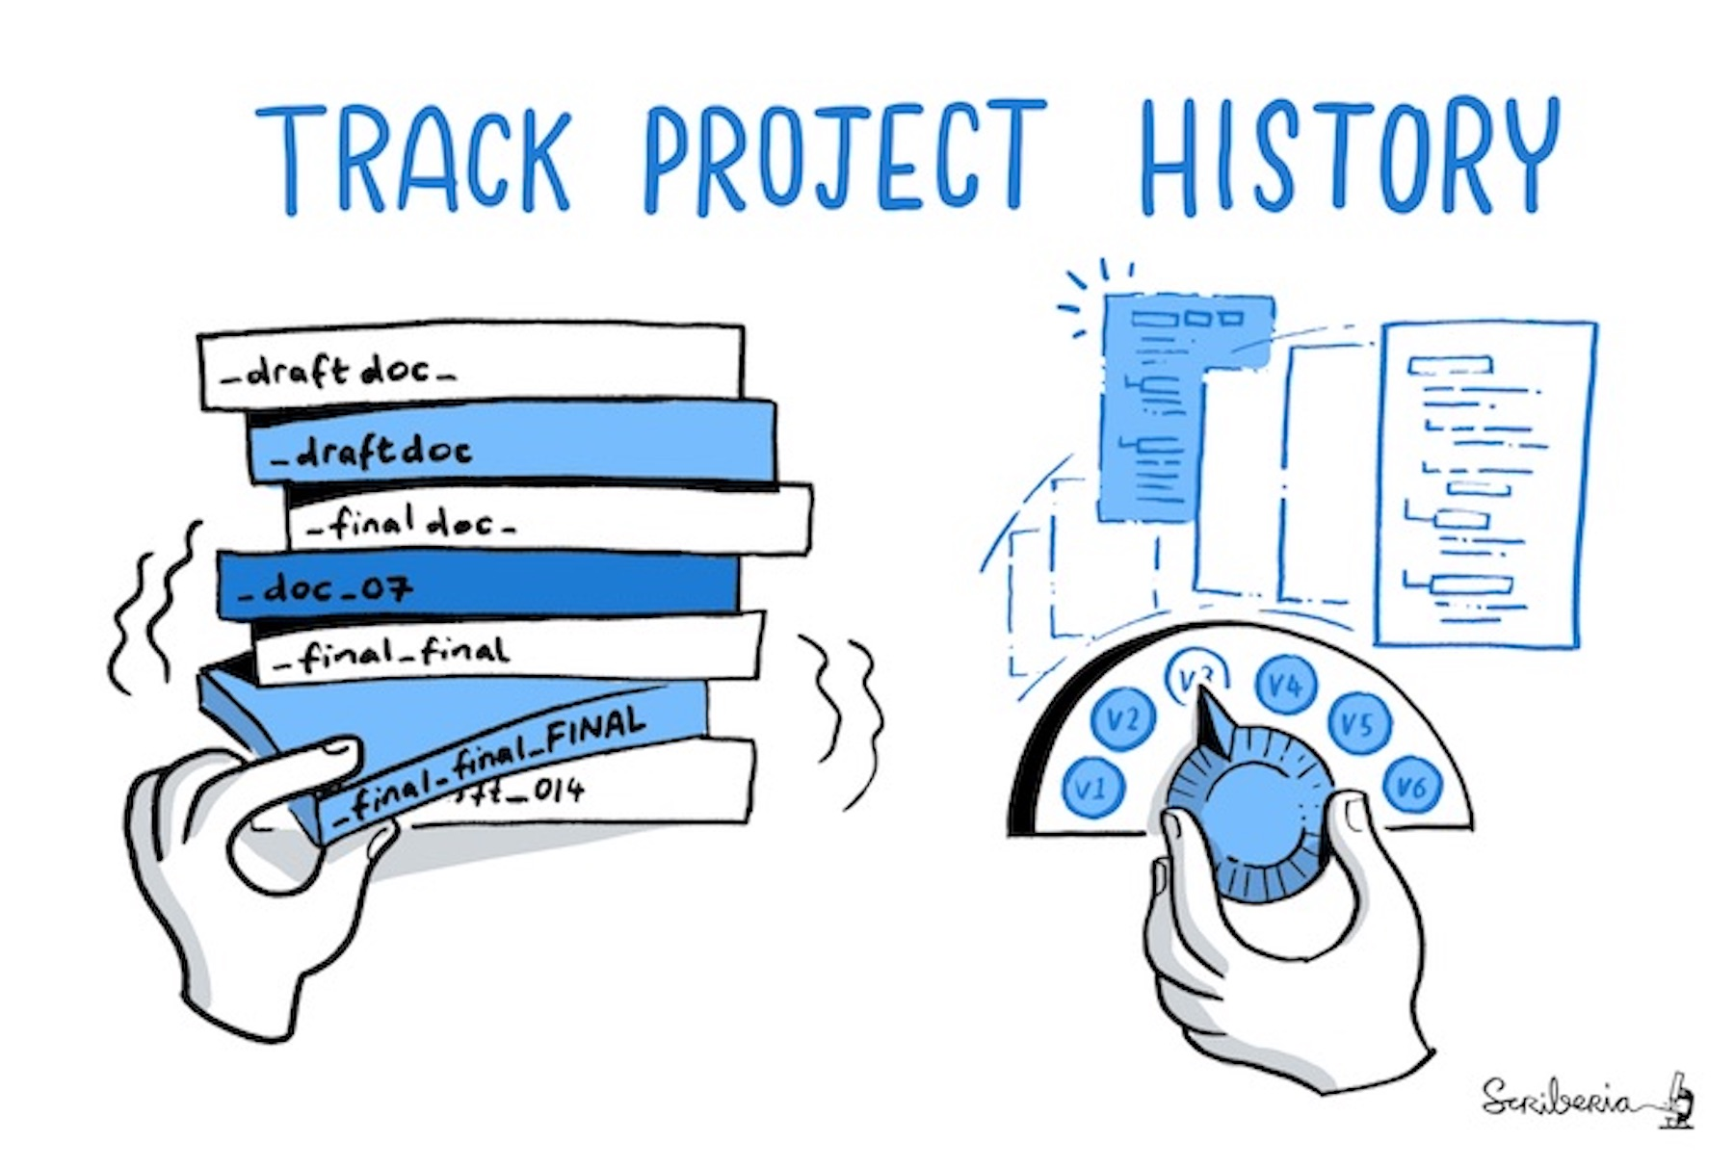
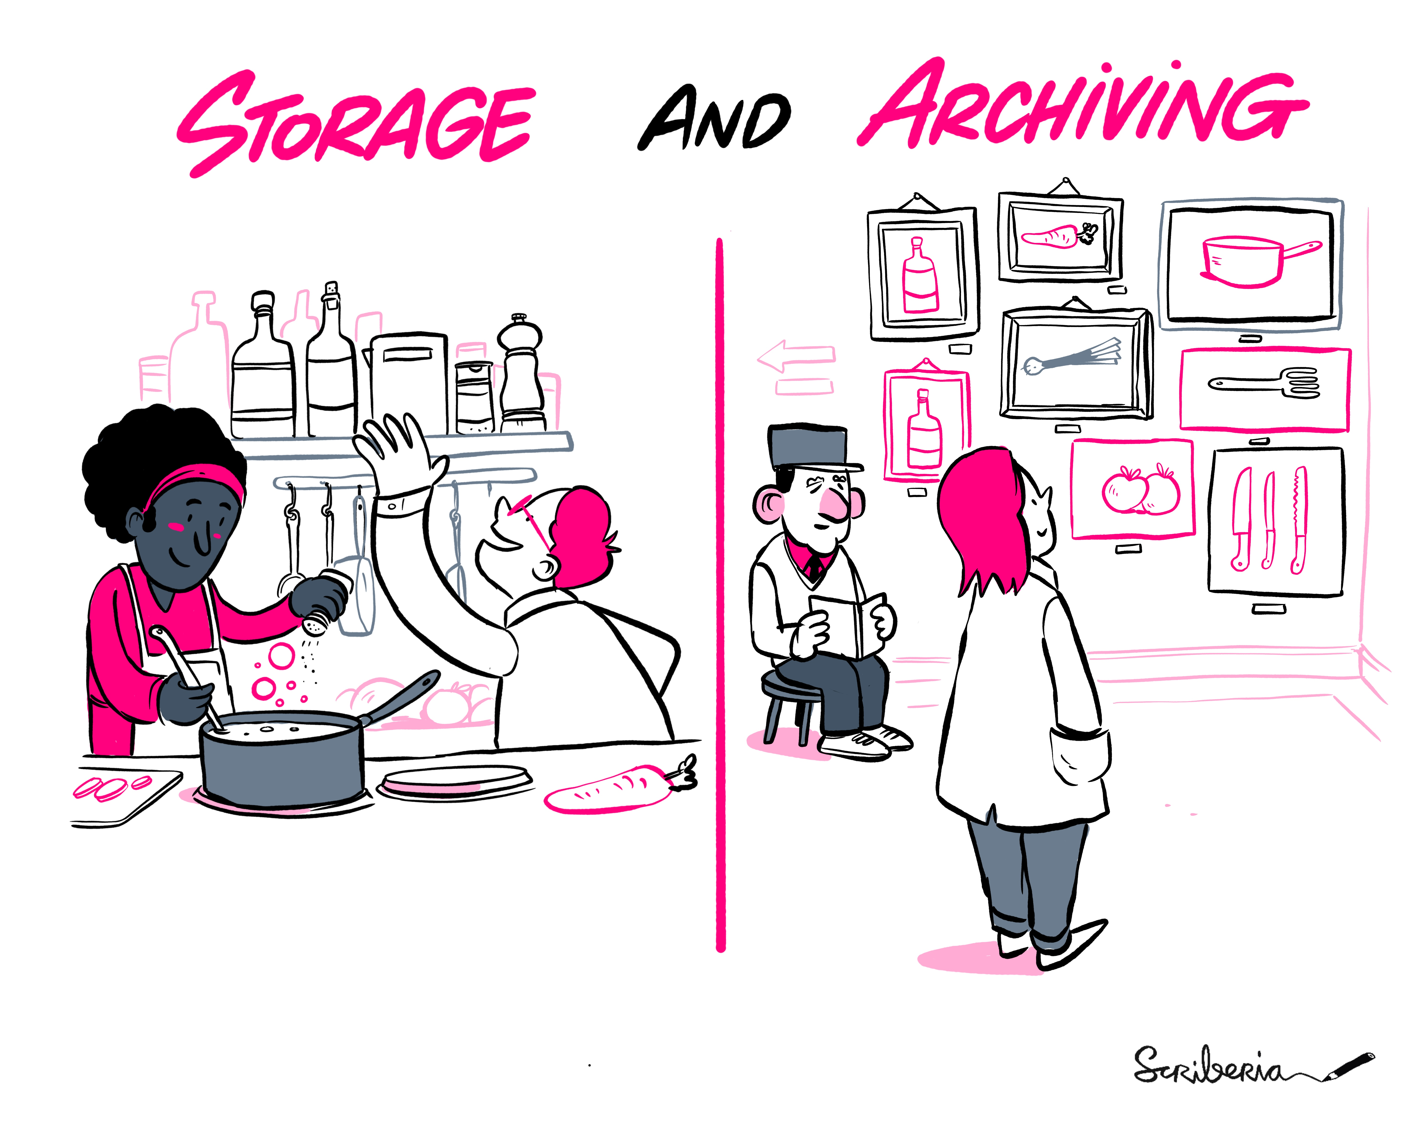
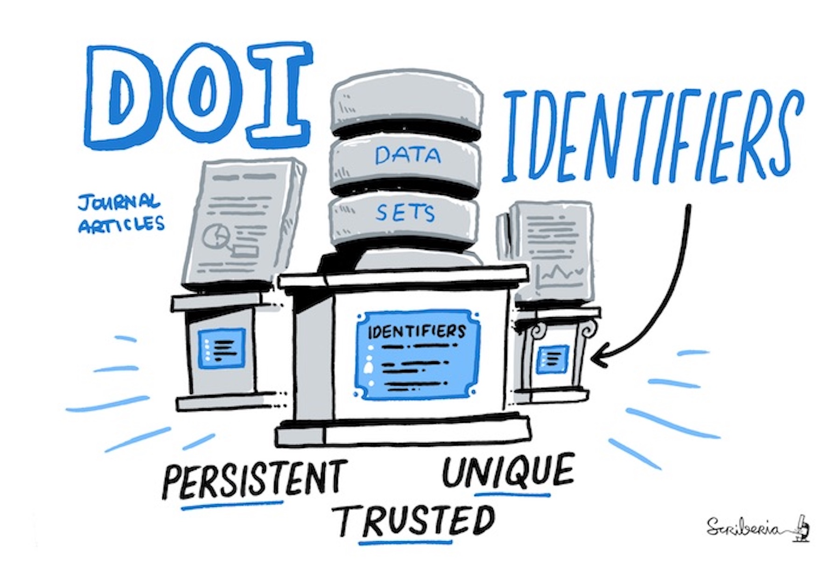
Data Management Plan – Vantaggi
Rende la gestione dei dati di ricerca concreta e praticabile
Serve per trattare organicamente i dati durante tutto il loro ciclo di vita all’interno di una ricerca
raccolta
riutilizzo
accordi legali
soluzioni di archiviazione
strumenti
software
deposito
serve prima di tutto al ricercatore per organizzare in maniera efficiente la propria ricerca
aiuta il ricercatore a rispondere a domande come:
Che tipologia di dati utilizzerò? (nuovi vs riutilizzati)
I miei dati presentano particolari problematiche di privacy, etica, IPR?
Come conserverò e condividerò i dati? Ho a disposizione strumenti di backup
Come organizzerò, documenterò e descriverò i miei dati?
I miei dati possono essere condivisi in maniera sicura con altri ricercatori?
Prevedo l’utilizzo di una repository per depositare persistentemente i miei dati nel lungo periodo
The Turing Way Community, & Scriberia. (2023). Illustrations from The Turing Way: Shared under CC-BY 4.0 for reuse. Zenodo. https://doi.org/10.5281/zenodo.7587336
INDICE

Slide 18
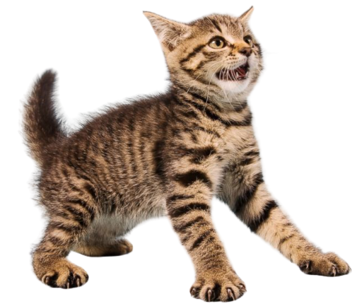
Data Management Plan – Reazione media dei ricercatori
INDICE

Slide 19
Supporto DMP HE progetti coordinati, Unibo coordinatore con DMP – Percorso Caso 1
I) Presentazione obblighi HE su FAIR principles e Open Science e introduzione a DMP e strumenti utili
II) Identificazione dei dataset (tramite analisi proposal e GA), individuazione delle problematiche principali legate a questi dati
III) Raccolta delle informazioni sui dataset dai partner
IV) Eventuali ulteriori incontri, presentazioni, chiarimenti e raccolta di informazioni
V) Revisione della bozza
del DMP, eventuali ulteriori
chiarimenti e correzioni
DMP obbligatorio:
Mese 6
Metà progetto (mese 18+)
Fine progetto (mese 36+)
VI) Approvazione e consegna del DMP
INDICE
The Turing Way Community, & Scriberia. (2023). Illustrations from The Turing Way: Shared under CC-BY 4.0 for reuse. Zenodo. https://doi.org/10.5281/zenodo.7587336

Slide 20
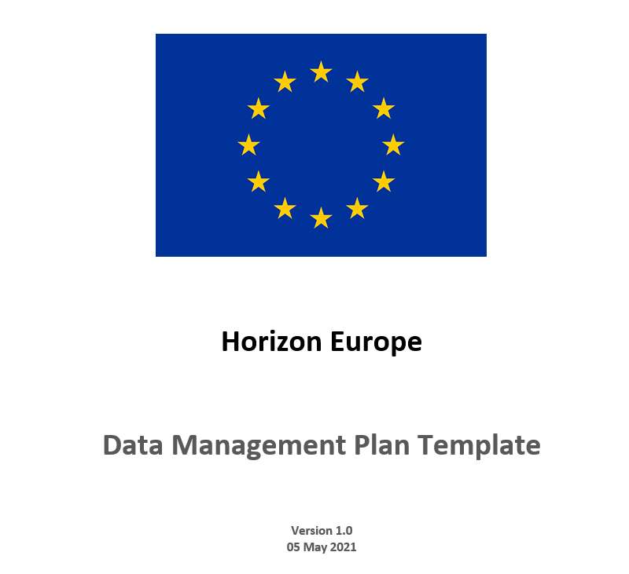
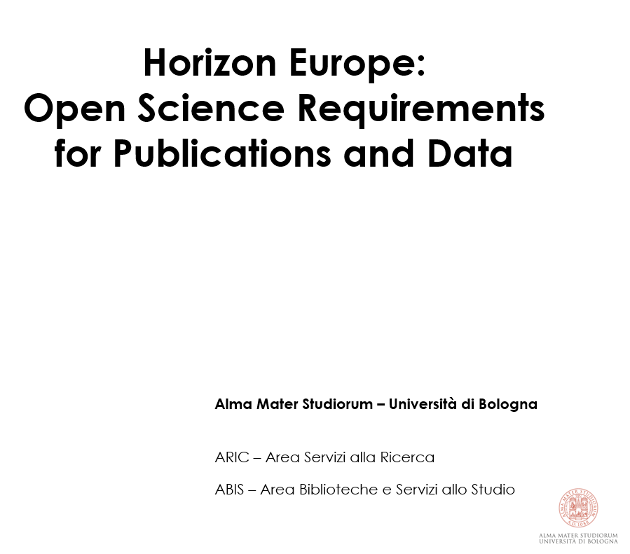
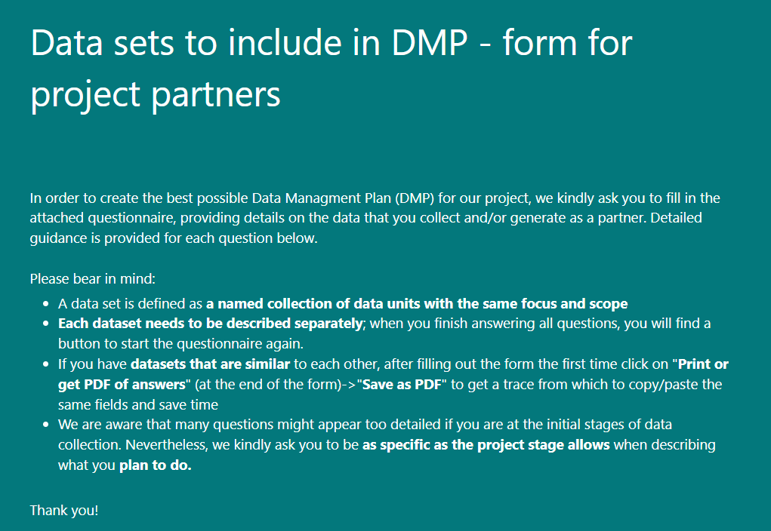
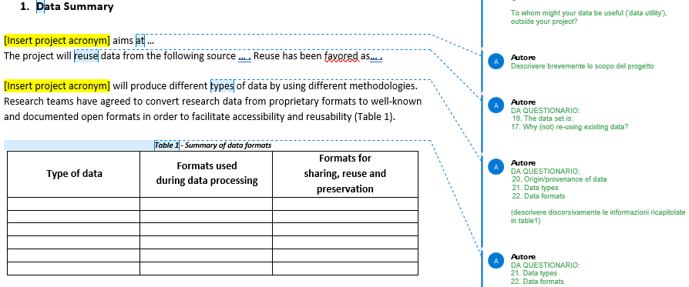
Caso 1 – Strumenti di supporto
Durante il primo incontro, che di solito viene fatto con il PI e con la persona che si occuperà redigere il DMP, vengono mostrati e successivamente forniti I seguenti materiali:
il template per il DMP HE fornito dalla Commissione Europea, per avere un’idea della struttura e delle richieste specifiche del documento
una presentazione di Power Point in cui sono riassunti gli obblighi contrattuali di HE, insieme ad un focus su obiettivi e contenuti del DMP, pensata per condividere con i partner di progetto un focus su questi aspetti
Link a un Microsoft Form che ogni partner dovrà compilare per ogni dataset che prevede di produrre/ha prodotto, contenuto in un file Word con la proposta per la mail da inviare ai partner
un modello di DMP Unibo, commentato da parte dei Data Steward, utile nella stesura vera e propria del documento, con riferimenti alle domande del Form per una compilazione più agevole
Spiegazione e link all’Albero Decisionale (vedi sopra)
https://ec.europa.eu/info/funding-tenders/opportunities/portal/screen/how-to-participate/reference-documents;programCode=HORIZON
Chiedi a: aric.datasteward@unibo.it
Chiedi a: aric.datasteward@unibo.it
Chiedi a: aric.datasteward@unibo.it
INDICE

Slide 21
Supporto DMP HE progetti mono-beneficiari – Percorso Caso 2
I) Presentazione obblighi HE su FAIR principles e Open Science e introduzione a DMP e strumenti utili
II) Identificazione dei dataset (tramite analisi proposal e GA), individuazione delle problematiche principali legate a questi dati
III) Prima bozza di DMP
IV) Modifiche e revisioni
DMP obbligatorio:
Mese 6
Officer può chidere aggiornamenti in qualsiasi momento
V) Approvazione e consegna del DMP
INDICE
The Turing Way Community, & Scriberia. (2023). Illustrations from The Turing Way: Shared under CC-BY 4.0 for reuse. Zenodo. https://doi.org/10.5281/zenodo.7587336

Slide 22
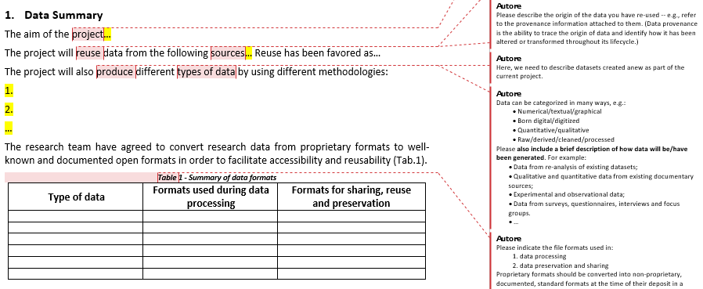
Caso 2 – Strumenti di supporto
Durante il primo incontro, che di solito viene fatto con il PI e con la persona che si occuperà redigere il DMP, vengono mostrati e successivamente forniti I seguenti materiali:
il template per il DMP HE fornito dalla Commissione Europea, per avere un’idea della struttura e delle richieste specifiche del documento
una presentazione di Power Point in cui sono riassunti gli obblighi contrattuali di HE, insieme ad un focus su obiettivi e contenuti del DMP, pensata per condividere con i partner di progetto un focus su questi aspetti
un modello di DMP Unibo, commentato da parte dei Data Steward, utile nella stesura vera e propria del documento
Spiegazione e link all’Albero Decisionale (vedi sopra)
https://ec.europa.eu/info/funding-tenders/opportunities/portal/screen/how-to-participate/reference-documents;programCode=HORIZON
Chiedi a: aric.datasteward@unibo.it
Chiedi a: aric.datasteward@unibo.it
INDICE

Slide 23
Supporto light – Percorso Caso 3
I) Presentazione obblighi europei su FAIR principles e Open Science e introduzione a DMP e strumenti utili
II) Prima bozza di DMP con solo parti partner Unibo
III) Modifiche e revisioni solo per il gruppo Unibo nel caso HE partner con DMP, e nel caso di altri progetti non HE
Il supporto è incentrato sul gruppo Unibo
INDICE
The Turing Way Community, & Scriberia. (2023). Illustrations from The Turing Way: Shared under CC-BY 4.0 for reuse. Zenodo. https://doi.org/10.5281/zenodo.7587336

Slide 24
Ruolo Biblioteche
AMSActa
Repository istituzionale di ateneo
Supporto al deposito dei dati
AlmaDL
https://amsacta.unibo.it/
Supporto
Open Science
Bibliotecari di dipartimento a supporto dell’Open Access delle pubblicazioni
https://sba.unibo.it/it/almadl
INDICE
https://sba.unibo.it/it/almadl/open-access-e-open-science/servizio-di-supporto-delle-biblioteche

Slide 25
Riassumendo – Tipologie di supporto
STRONG
supporto completo al coordinatore UNIBO e al partenariato di progetto nella gestione dei dati e nella stesura del DMP per i progetti coordinati da Unibo con obbligo di DMP in capo a Unibo
LIGHT
supporto ai ricercatori UNIBO alla gestione dati ricerca e DMP in termini di consulenza, template, chiarimenti e risposte puntuali per tutti gli altri casi, a prescindere dal fatto che ci si trovi in un contesto di ricerca competitiva o meno
INDICE

Slide 26
Riassumendo – Quando contattarci?
Ogni volta che ci sia un obbligo o un dubbio che riguarda la corretta gestione del dato (può capitare anche al di fuori di progetti competitivi)
Research Manager
INDICE

Slide 27
Riassumendo – Differenze tra gestione dei dati e del progetto
Data Management
Project Management
Fonti dati
Elaborazione e Analisi
Metadati e Documentazione
Storage e backup
Preservazione e Deposito
PID e Licenze
Condivisione Dati
Opzioni di accesso
Budget
Personale di progetto
Gestione tempistiche
Deliverable di progetto
Gestione finanziaria
Gestione amministrativa
Scopi del progetto
Data Management in generale
INDICE

Slide 28
Riassumendo – Persone coinvolte
Data Steward
Bibliotecari
Esperti legali
Research Manager
Ricercatori
Settore Programmi e Progetti EU
Esperti IPR
INDICE

Slide 29
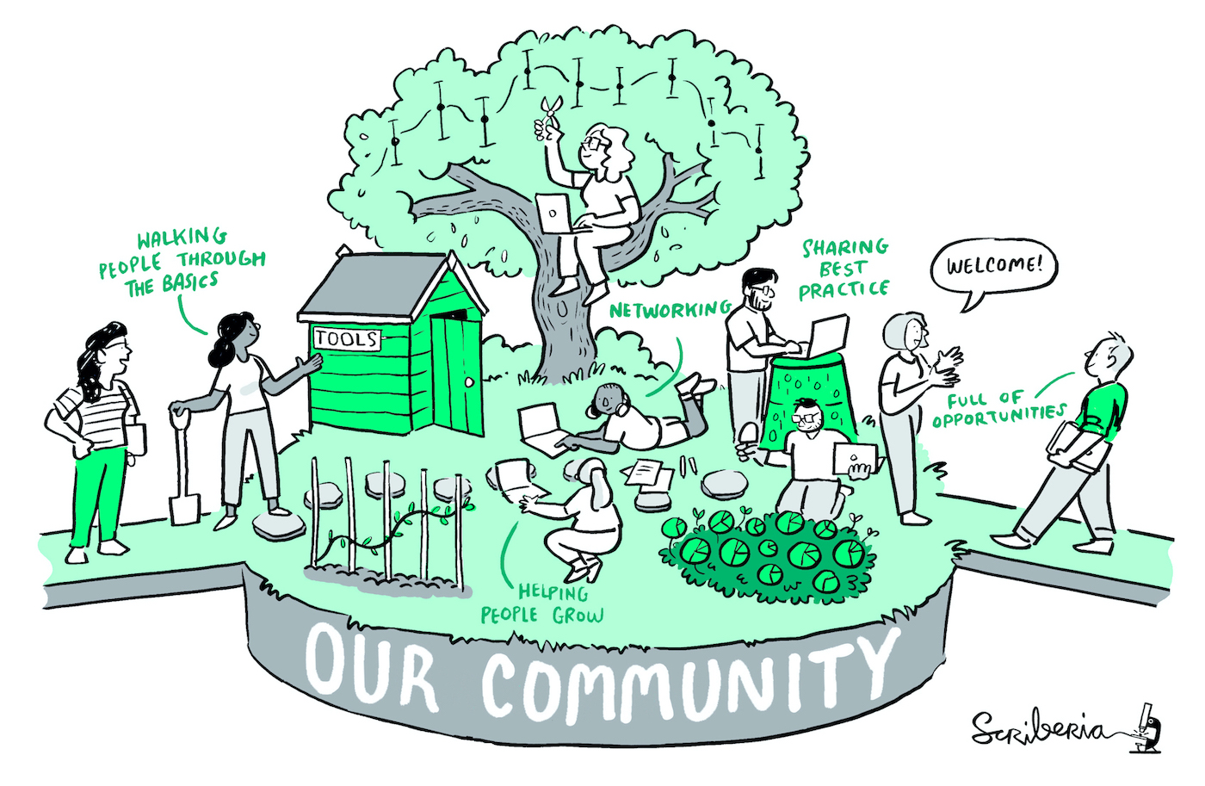
Punti Principali
Il servizio è pensato per supportare i ricercatori Unibo nella gestione del dato della ricerca, durante tutto il suo ciclo di vita
Il servizio mira anche a semplificare e promuovere la compilazione di DMP come strumento di lavoro, per progetti competitivi, ma anche non
Il servizio si articola in due tipologie fondamentali: Strong e Light
L’interazione tra DS, PM, RM, PI e un’efficace comunicazione creano le basi per una scienza più organizzata, gestita, efficiente e utile alla comunità
The Turing Way Community, & Scriberia. (2023). Illustrations from The Turing Way: Shared under CC-BY 4.0 for reuse. Zenodo. https://doi.org/10.5281/zenodo.7587336
INDICE

Slide 30
Prossimi eventi
Horizon Europe @ UNIBO
23 maggio 2023, 14:30-16:00 Gestire e conservare i dati di ricerca: research data management e data management plan
30 maggio 2023, 14:30-16:00 Gestire e conservare i dati di ricerca: aspetti privacy
27 giugno 2023, 14:30-16:00 Gestire e comunicare i dati della ricerca: Tutela e valorizzazione della proprietà intellettuale in Horizon Europe
INDICE

Slide 31
Contatti
Per ulteriori informazioni potete contattarci alla casella di posta elettronica: aric.datasteward@unibo.it
INDICE

Slide 32
Mario Marino
Research Services Coordination Unit, Research Division (ARIC)
Alma Mater Studiorum – Università di Bologna
mario.marino6@unibo
INDICE

